Slide 1
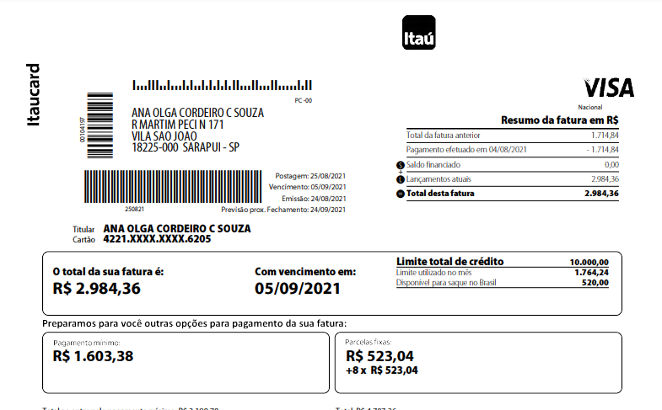
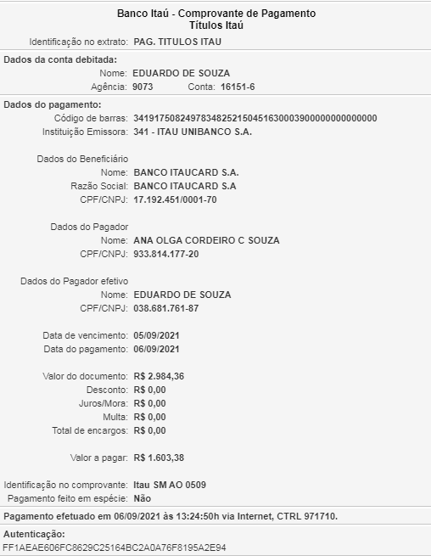
2.281,07
Pgto em 06/09/21 Acerto c/ Tulio

